Slide 1

Преступления против общественного порядка и нравственности
Раздел 12 УК Украины

Slide 2
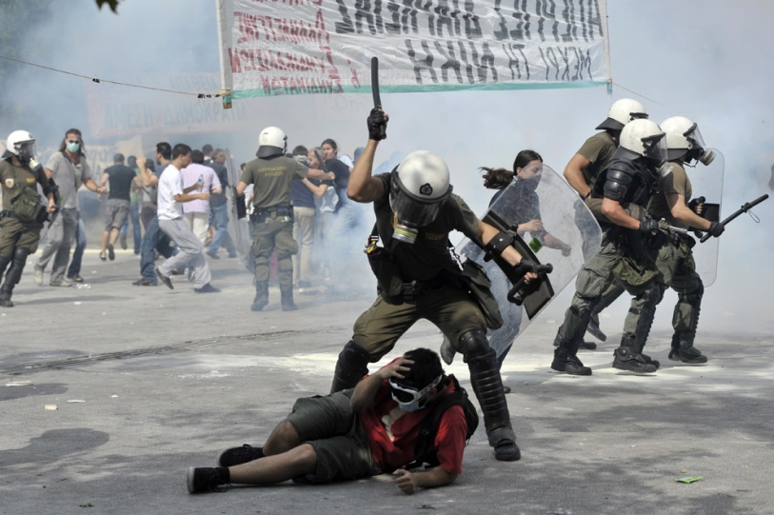
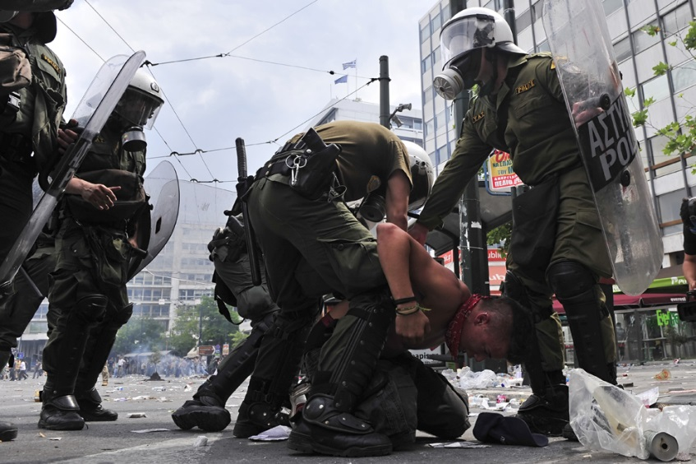
Статья 293. Групповое нарушение общественного порядка
Организация и активное участие в групповых действиях, повлекших грубое нарушение общественного порядка или существенное нарушение работы транспорта, предприятия, учреждения или организации.

Slide 3
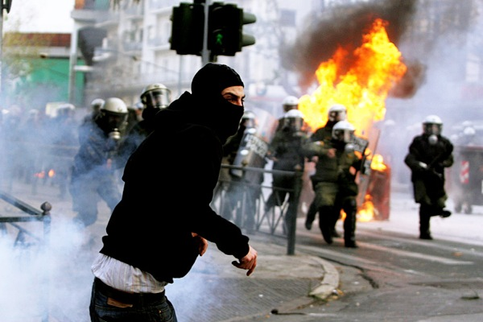
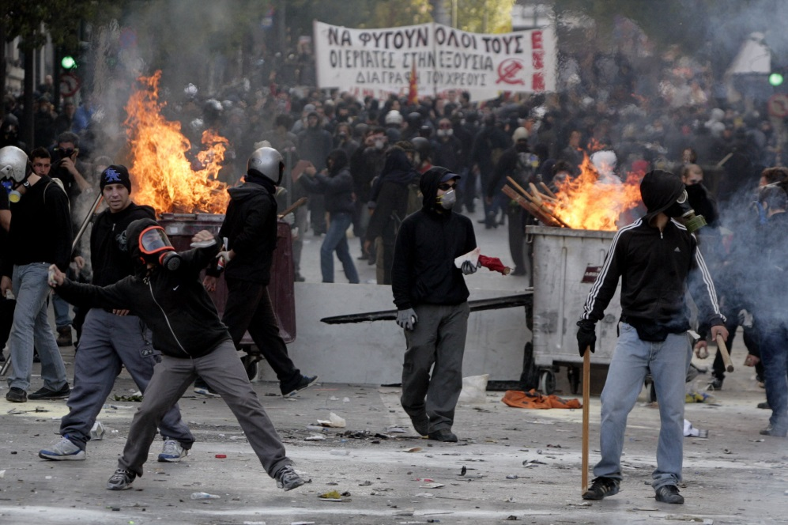
Статья 294. Массовые беспорядки
Организация массовых беспорядков, сопровождавшихся насилием над личностью, погромами, поджогами, уничтожением имущества, захватом зданий или сооружений, насильственным выселением граждан, сопротивлением представителям власти с применением оружия или других предметов, которые использовались в качестве оружия.

Slide 4
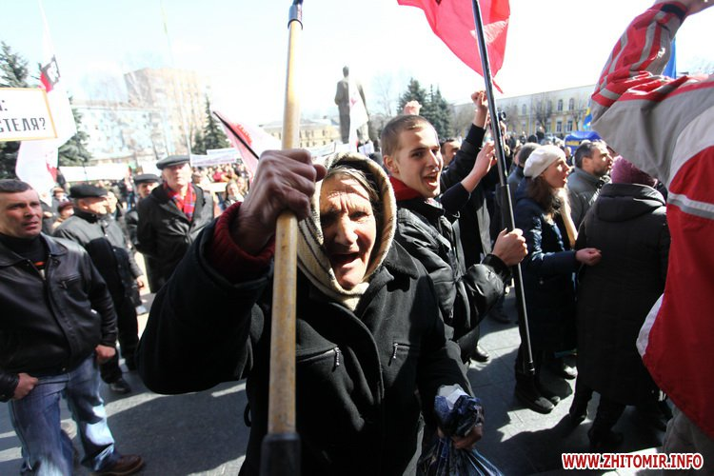
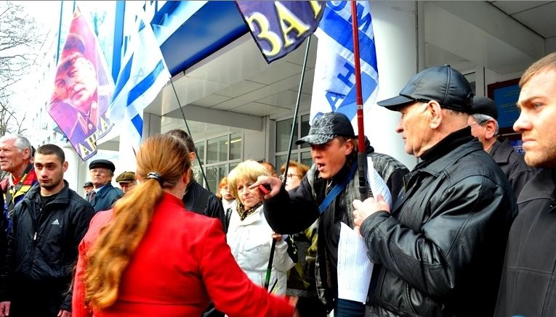
Статья 295. Призывы к совершению действий, угрожающих общественному порядку
Публичные призывы к действиям, угрожающим общественному порядку, а также распространение, изготовление либо хранение с целью распространения материалов такого содержания.

Slide 5
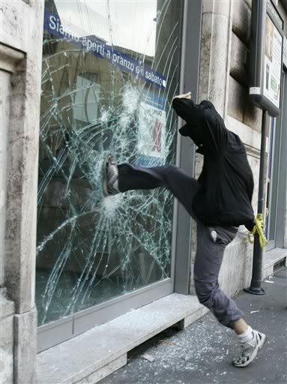
Статья 296. Хулиганство
Грубое нарушение общественного порядка по мотивам явного неуважения к обществу, сопровождаемое особой дерзостью или исключительным цинизмом.

Slide 6
Статья 297. Надругательство над могилой, другим местом захоронения или над телом умершего
Надругательство над могилой, другим местом захоронения, над телом (Останками, прахом) умершего или над урной с прахом умершего, а также незаконное завладение телом (останками, прахом) умершего, урной с прахом умершего, предметами, которые находятся на (в) могиле, в другом месте захоронения, на теле (останках, прахе) умершего.

Slide 7
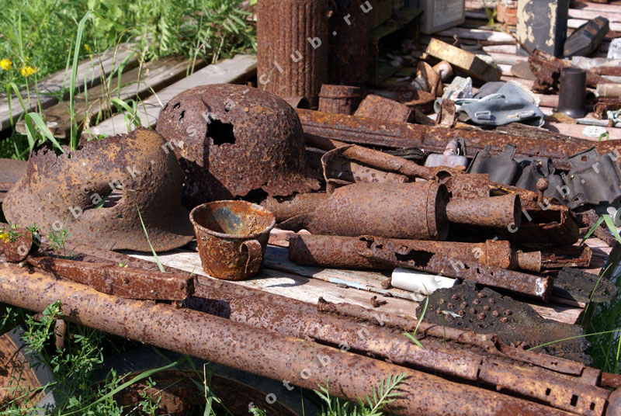
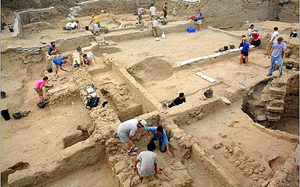
Статья 298. Незаконное проведение поисковых работ на объекте археологического наследия, уничтожение, разрушение или повреждение объектов культурного наследия
Незаконное проведение археологических разведок, раскопок, других земляных или подводных работ на объекте археологического наследия; Умышленное незаконное уничтожение, разрушение или повреждение объектов культурного наследия или их частей, памятников национального значения.

Slide 8

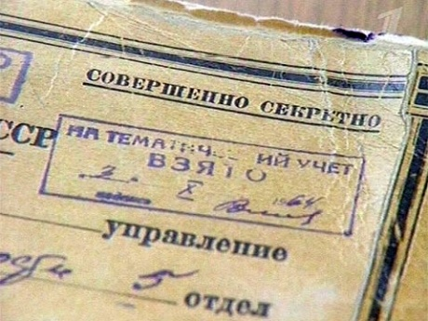

Статья 298-1. Уничтожение, повреждение или сокрытие документов или уникальных документов Национального архивного фонда
Умышленное уничтожение, повреждение или сокрытие документов и уникальных документов Национального архивного фонда.

Slide 9
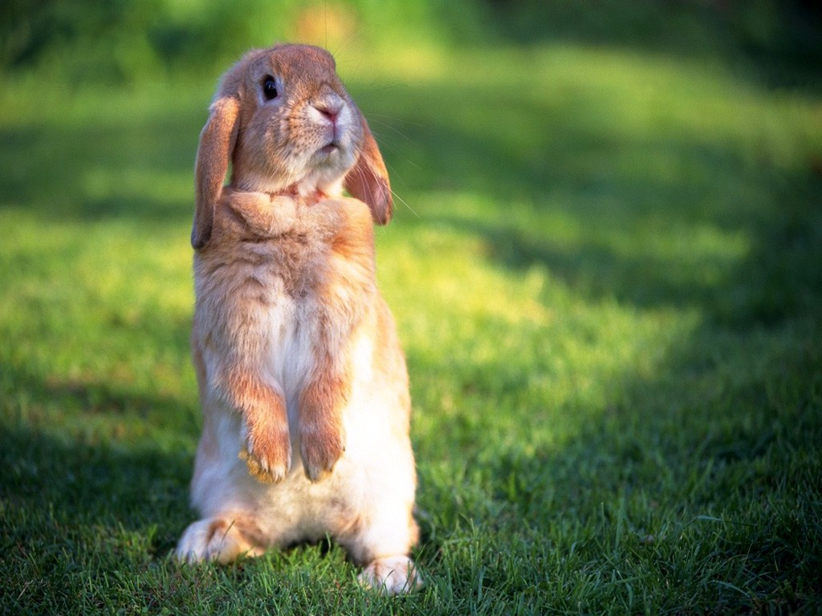
Издевательство над животными, совершенное с применением жестоких методов или из хулиганских побуждений, а также натравливание указанных животных друг на друга, совершенное из хулиганских или корыстных побуждений.
Статья 299. Жестокое обращение с животными

Slide 10

Статья 300. Ввоз, изготовление или распространение произведений, пропагандирующих культ насилия и жестокости, расовую, национальную или религиозную нетерпимость и дискриминацию
Ввоз в Украину произведений, кино-и видеопродукции, пропагандирующих культ насилия и жестокости, расовую, национальную или религиозную нетерпимость и дискриминацию, с целью сбыта или распространения или их изготовление, хранение, перевозка или другое перемещение с той самой целью или их сбыт или распространение, а также принуждение к участия в их создании.

Slide 11
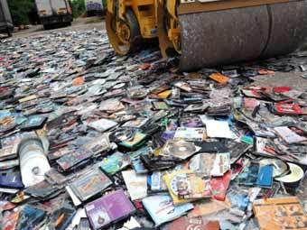
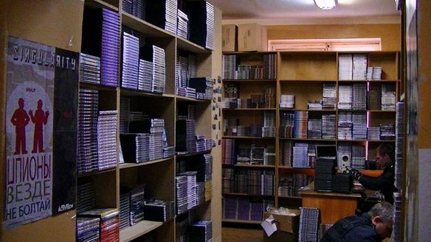
Статья 301. Ввоз, изготовление, сбыт и распространение порнографических предметов
Ввоз в Украину произведений, изображений, кино-и видеопродукции, компьютерных программ или других предметов порнографического характера с целью сбыта или распространения или их изготовление, хранение, перевозка или другое перемещение, или их сбыт или распространение, а также принуждение к участию в их создании.

Slide 12
Статья 302. Создание или содержание притонов и сводничество
Создание или содержание притонов, а также сводничество для разврата, с целью наживы, а также с привлечением несовершеннолетнего.

Slide 13
Статья 303. Сутенерство или вовлечение лица в занятие проституцией
Вовлечение лица в занятие проституцией или принуждение его к занятию проституцией с использованием обмана, шантажа или уязвимого состояния этого лица, или с применением или угрозой применения насилия, или сутенерство.

Slide 14

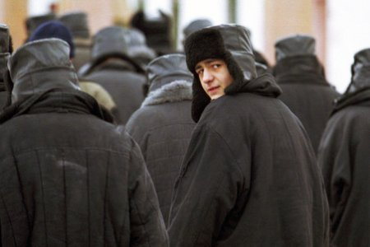
Статья 304. Вовлечение несовершеннолетних в преступную деятельность
Вовлечение несовершеннолетних в преступную деятельность, в пьянство, в занятие попрошайничеством, азартными играми.

